Slide 1

Victim Protection:
From limiting rights to improving victims’ well-being
Prof. Jo-Anne Wemmers, PhD
Andreea Zota, PhD candidate
École de criminologie
Université de Montréal
ISCLR
14 July 2026
Notes:
15 min
ABSTRACT:
Victims have a right to protection but in practice this means very little because most protective measures require the presence of physical violence. Unless their aggressor is detained, victims have few options in terms of protective measures. Based on a systemic review of the literature and semi-structured interviews with victims and professionals, we examine evidence of the effectiveness of protective measures targeting victims and offenders and victims’ experiences with them. Protection orders, which limit the freedom of an aggressor, have been shown to reduce risk of revictimization, however they place a burden on the victim to report any violation and are often limited in duration. Legal reforms aimed at aggressors, such as disclosure orders in cases of intimate partner violence, aka Clare’s law, have not demonstrated their effectiveness and instead burden with the responsibility to report their victimization to police. Measures that support victims, such as women’s shelters coupled with follow-up services and tools that help victims develop a plan for their personal safety, have been shown to be effective in terms of reducing victims’ risk of revictimization. The most promising reforms are those that ease the burden on victims – by automating information, ensuring continuity of stakeholders, funding legal representation, securing data, and stabilizing resources – rather than those that add new tasks to an already cumbersome journey. Based on these findings we argue for a shift in focus away from limiting the rights of potential offenders and towards supporting victims.

Slide 2

Security is a fundamental right:
Universal Declaration of Human Rights
Article 3: Everyone has the right to life, liberty and security of person
Canadian Charter of Rights and Freedoms(1982), Art. 7
Canadian Victims Bill of Rights(2015), Art 9
  « toute victime a le droit à ce que sa sécurité soit prise en considération par les autorités compétences du système de justice pénale ».
Notes:
Les droits de la personne sont des droits fondamentaux qui sont inhérents dans la nature des personnes sans lesquels nous ne pouvons pas vivre comme des êtres humains.
Les droits de la personne nous permettent de développer complètement et utiliser nos capacités, notre intelligence, et notre morale
la Charte canadienne des droits et libertés (1982; ci-après, la «Charte») décrit les droits des Canadiens.
Certains droits garantis par la Charte revêtent un intérêt particulier pour les victimes. Au Canada, chacun, y compris les victimes, a droit à la vie, à la liberté et à la sécurité de sa personne (art. 7).
LA LOI (La Charte) reconnait l'importance de la sécurité

Slide 3
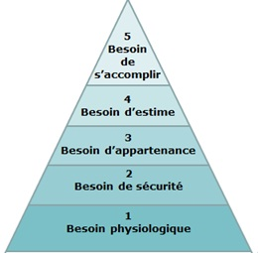
Security is a fundamental need
Lack of security hinders the victim's recovery
Maslow’s pyramid
Notes:
La hiérarchie des besoins (ou pyramide des besoins) d’Abraham Maslow (Wemmers et De Brouwer, 2011; Wemmers et Manirabona, 2014) est un cadre utile pour comprendre les besoins des victimes. Maslow distingue cinq besoins fondamentaux: 1) les besoins physiologiques (l’alimentation, le logement, les soins médicaux); 2) le besoin de sécurité; 3) le besoin d’appartenance; 4) le besoin d’estime; 5) le besoin de s’accomplir, que Maslow (1972) appelle la réalisation de soi. Selon cette hiérarchie, certains besoins sont prioritaires, et les besoins de haut niveau ne peuvent être satisfaits que si les besoins fondamentaux le sont d’abord. Par conséquent, les besoins d’une victime peuvent évoluer au fil du temps.
Les besoins de haut niveau de la victime, comme celui d’être accepté par les autres, ne deviennent apparents qu’après que son besoin de sécurité a été satisfait.

Slide 4
Safety = absence of re-victimization
The same or a different type of victimization
Notes:
Quand il s’agit des personnes victimes d’actes criminels, la sécurité est l’absence d’une nouvelle victimisation.
Les mesures de sécurité sont des mesures pour prévenir que la personne victime vit une nouvelle victimisation
La sécurité n’est pas limitée au même type de victimisation. N’Importe quel type de crime
La sécurité est un besoin particulièrement pertinent pour les victimes, à cause de la victimisation multiple et parce qu'elle ne peut pas avancer dans son processus de guérison si son besoin de sécurité n'est pas satisfait

Slide 5
Multiple victimization
The burden of crime is not shared equally among all members of a community
Notes:
Les données d’enquête sur la victimisation révèlent qu’une victimisation antérieure peut accroître le risque de victimisation future.
Alors le besoin de sécurité, c’est-à-dire l’absence d’une nouvelle victimisation, est TRÈS pertinente pour les personnes qui ont déjà vécu une victimisation.
Je dirais que comme nous savons que la victimisation est un facteur victimogène, l’État a une responsabilité importante auprès de ces personnes, pour assurer leur sécurité et réduire leur risque de re-victimisation.
N.B.: Il ne s'agit pas de blâmer ou responsabilisé la victime, mais de responsabilisé l'État pour la sécurité publique. Je veux attirer notre attention sur les effets de la victimisation (c.-à-d. le trauma) sur la personne et comment ces effets rendent la personne encore plus vulnérable et à risque d’une nouvelle victimisation.

Slide 6
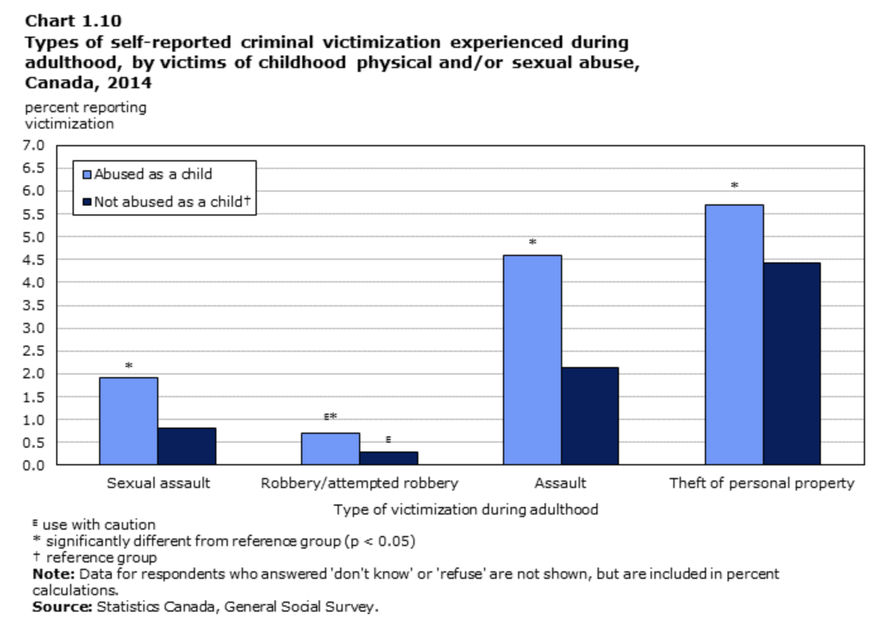
E.g.: People who have experienced childhood maltreatment are more likely to be victims of a violent crime
Notes:
Ce tableau vient de l’enquête sociale générale sur la victimisation de Statistique Canada.
Nous voyons que pour les 4 types de victimisation contre la personne, les personnes qui ont subi de la violence (physique ou sexuelle) durant l’enfance ont plus souvent aussi vécu de la victimisation après l’âge de 15 ans.
Ces données démontent comment la victimisation est un facteur victimogène: La victimisation augmente le risque d’une nouvelle victimisation
Encore: Avoir vécu la victimisation pendant l’enfance augmente le risque de victimisation plus tard dans sa vie.
Personne ne soutiendrait qu’un enfant est responsable de sa victimisation. Ce n’est pas la faute de la victime.

Slide 7
Victimization (trauma) increases vulnerability and risk of victimization
Victimization is a victimogenic factor
Ex. 2% of the Canadian population experienced 60% of the violent crimes reported in the survey (Perreault, Sauvé and Burns, 2010)
The cumulative impact of trauma / victimization
Polyvictimzation
Protection = reduce the risk of re-victimization
Notes:
La victimisation antérieure est liée à un plus grand risque de victimisation dans le futur
Ce sont des conséquences de la victimisation qui la rende plus vulnérable et à risque.= le trauma; l'anxiété, la dépression....
(Grâce à la recherche longitudinale)
Souvent on parle de la sécurité en contexte de la violence conjugale, mais la victimisation multiple est plus large. Quand on parle d’une nouvelle victimisation, ce n’est PAS uniquement à risque d’une nouvelle victimisation du même agresseur ou
du même type de victimisation.
ALORS LA SÉCURITÉ NÉCESSITE UNE APPROCHE PLUS LARGE, QUI VISE LA VICTIMISATION ET QUI N'EST PAS LIMITÉ À LA VIOLENCE CONJUGALE
Comme l’État est responsable pour la sécurité publique, les personnes victimes d’actes criminels doivent être un groupe cible.
La victimisation multiple signifie que chaque crime crée une obligation sociétale d’intervenir pour prévenir la re-victimisation.
Si nous pouvons réduire la ré-victimisation; nous pouvons réduire le taux de la criminalité.

Slide 8
Safety = Reducing re-victimization
Protection Study: (Wemmers, Sipowo, Zota, Manirabona, et al)
Review of the literature on empirical research;
Interviews with victims and professionals;
Legal measures
These studies come to the same conclusion: the most effective measures are those that are centred on the victim
Notes:
Étude ensemble avec Alain-Guy Sipowo & Amissi Manirabona et al
La recherche des études s’est limitée à celles publiées en français ou en anglais entre 1980 et 2024.
La récension des écrits a visé les études dont la méthodologie était assez robuste pour permettre les chercheurs de tirer des conclusions sur les impacts de l’intervention
= des mesures qui ont démontré leur efficacité.
Afin d’établir l’efficacité des mesures, l’étude doit pouvoir tirer des conclusions sur la causalité.
En général, il existe très peu de recherche dont la méthodologie nous permette de tirer des conclusions sur l’efficacité de la mesure. En générale, les évaluations ne sont pas robustes : très souvent elles manquent un groupe de contrôle et des comparaisons pré- et post intervention.

Slide 9
Safety = absence of a new victimization
2. Targets the victim
1. Targets the aggressor
Notes:
Quand on vise la personne victime, on ne fait pas face aux mêmes obstacles

Slide 10
1. Target the aggressor
Limit the aggressor's freedom
But:
It is difficult to limit the liberty of a person who has not yet been found guilty in a criminal court, the accused.
Criminal justice is slow and treats the victim as an object.
The risk of re-victimization does not come solely from the perpetrator;
the vulnerability of the traumatized person.
Notes:
Souvent quand on parle de la protection on vise à limiter la liberté de l’agresseur.
Mais il est difficile de limiter la liberté d’une personne qui n’est pas encore trouvé coupable par un tribunal criminel, l’accusé. La justice criminelle est lente et vise principalement à assurer la sécurité publique.
La personne victime est un témoin d’un crime contre l’État.
De plus, la victimisation mulitple n’est pas uniquement le risque de révictimisation par le même agresseur. Il s’agit de la vulnérabilité de la personne traumatisée.

Slide 11
1. Target the aggressor: some effective measures
Protection orders do not guarantee the safety of the victim, but they still help (Kothari et al. 2012).
Especially if there are consequences after the breach of the terms of the order.
Many measures do not directly reduce the risk of re-victimization, but when there is re-victimization, they increase the likelihood that charges will be laid against their abuser.
Ex. The panic button for home that emits noise and is equipped with audio recording (Hodgkinson et al. 2023).
Notes:
Par exemple, le bouton panique pour domicile qui émet du bruit et muni d’une captation audio. Comparée aux victimes qui avait le bouton panique standard, les victimes qui avaient aussi des preuves d’une captation audio avaient plus de chance que les accusations seront portées contre leur agresseur (Hodgkinson et al. 2023).

Slide 12
Measures that target the perpetrator whose effectiveness has not been demonstrated
Electronic bracelet
Legal and technological issues (Guay & Fortin, 2021)
The dissatisfaction of victims
Clare's law (a.k.a Gabie Renaud)
Puts a burden on the shoulders of victims who must file a complaint for this mechanism to work
The majority of victims do not file a complaint
Notes:
Bracelet anti-rapprochement
Les preuves empiriques à l’heure actuelle ne permettent pas de conclure que la surveillance électronique unilatérale ou bilatérale par géo-positionnement ou radio fréquence est efficace pour favoriser la protection des victimes de violence conjugale. L’opinion des victimes et des professionnels est en général un peu plus négative que positive par rapport à la capacité actuelle de cette technologie à favoriser la protection des victimes de violence conjugale. Elle ne garantit pas la sécurité physique des victimes et ne permet pas de les protéger contre les autres formes de violence conjugale, ce qui laisse croire que son effet serait assez limité sur la récidive. Plus de recherches sont nécessaires.
Les victimes insatisfaites (La Pressse, avril 2026)
Claire’s Law: un projet de loi devant l’Assemblée nationale
La démarche de recension n’a permis de révéler aucune recherche évaluant l’efficacité de la Loi de Clare pour protéger de potentielles victimes de violence conjugale. La plupart des articles disponibles sont des recensions des écrits et des réflexions critiques décrivant et examinant les implications légales ou sociales de la Loi de Clare. Une seule recherche évaluative (Barlow et al., 2023) semble avoir été entreprise à ce jour.
Les résultats de la recherche de Barlow et al. (2023) n’évalue pas l’efficacité de la Loi de Clare sur la protection des victimes de violence conjugale, mais cette étude soulève des questionnements sur sa conception et son implantation. Les victimes se sentaient laissé pour compte par le système judiciaire qui ne semblait pas s’impliquer dans leur protection.

Slide 13
Safety = absence of a new victimization
1. Target the aggressor
2. Target the victim
Notes:
Quand on vise la personne victime, on ne fait pas face aux mêmes obstacles

Slide 14
2. Targets the victim
  Trauma resulting from victimization increases risk of revictimization
  Help the victim
  Reduce the victim's vulnerability
Notes:
= promouvoir la guérison de la victime
Il s’agit de la vulnérabilité de la personne traumatisée .
Sa vulnérabilité est amplifiée à cause des conséquences des victimisations. Ces conséquences sont cumulatives.
ex. En intervention nous savons que l'état de la victime pré-victimisation influence l'impact du crime
Pas blâmer la personne victime ou la responsabiliser mais l’aider (empowerment)

Slide 15
Examples of effective measures that target the victim
Shelters for women victims of domestic violence (Messing et al., 2017)
Adding services to women who are victims of domestic violence after they leave shelters is also effective.
In terms of the type of services, we need to think about measures that allow victims to regain some control over their lives.
Help victims implement behaviours to better ensure their own safety and to escape the violence of their (ex)spouse (Gillum et al. 2009).
Notes:
Beaucoup de la recherche sur la sécurité des victimes porte sur les victimes de violence conjugale
Les maisons d’herbergement sont efficaces: Elles réduisent le risque de vivre une nouvelle victimisation
= répondre aux besoins fondamentaux de la personne

Slide 16
Long-term effectiveness
Hawaii Healthy Start Home Visitation Program: Weekly home visits to young women who have been victims of domestic violence after giving birth (Bair-Merritt et al. (2010)
A decrease in spousal violence during the duration of the program (3 years) but not after
The importance of research
Notes:
Hawaii Healthy Start Home Visitation Program. Celui-ci consiste en des visites à domicile hebdomadaires auprès de jeunes femmes victimes de violence conjugale ayant donné naissance. Les chercheures ont étudié ce programme à l’aide d’un groupe contrôle qui n’a pas eu de visites à domicile, et un groupe expérimental qui avait droit à une visite à domicile hebdomadaire durant les 3 premières années de vie de leur enfant. Pendant 9 ans, les deux groupes rapportaient annuellement les incidents de violence conjugale. Bien qu’il y ait eu une diminution significative de la violence conjugale pendant la durée du programme chez le groupe expérimental comparativement au groupe contrôle, après 3 ans, les effets du programme ne semblaient pas persister.
Est-ce qu’on aurait pu continuer d’avoir un impact si l’intervention a continué après 3 ans ?
L’importance de la recherche: Il faut investir dans la recherche de bonne qualité / rigoreuse/ qui permet les chercheurs à tirer des conclusions sur les effets de l’intervention à courte terme et à long terme

Slide 17
Victim assistance as protection
BUT, there is still a lack of access to victim assistance
Women and children are still refused due to lack of space:
In a single day, 705 women and their children were turned away from shelters in Canada due to lack of space (Statistics Canada 2024).
Lack of funds and other resources are among the main challenges faced by residential facilities (Statistics Canada, 2026)
Notes:
Investir dans les services d'aide aux victimes = investir dans la sécurité
Il faut prioriser l’accès à l’aide aux victimes d’actes criminels

Slide 18
Victim assistance as protection
Lack of access to affordable housing (Statistics Canada, 2026)
Access issues for vulnerable victims
Ex. Mental health and addiction issues (self-medication), homelessness, etc.
Problems of access to state compensation programs and professionals
Waiting lists
= Invest in measures that help victims to increase their safety and reduce their risk of re-victimization
Notes:
Les services d’aide aux victimes = POUR AMÉLIORER LA SÉCURITÉ DE LA PERSONNE VICTIME
Problèmes d’accès des victimes vulnérables comme celles qui souffrent des problèmes de santé mentale et de la toxicomanie – et nous savons que les personnes ayant vécu des traumatismes en ont souvent – il leur pourrait être particulièrement difficile d'accéder à un refuge, car plusieurs ont une politique d'interdiction d'alcool ou de drogues.
Ainsi l’importance des programmes étatiques d’indemnisation aux victimes. Qui permettent les victimes à accéder aux services.
Au Québec, on dénombre environ 16 000 à 20 000 personnes en attente de voir un psychologue dans le système public (Selon l’Ordre des psychologues du Québec)
Ce n’est pas l’aide social, mais l’aide aux victimes
J’aimerais que ces services soient accessibles à toute la population, mais comme le budget de l’État n’est pas illimité et il faut faire de priorités: Les services aux personnes victimes devront être une priorité.

Slide 19
Measures that target the victim for which effectiveness has not been demonstrated
Silent Solution is an alternative for victims who would like to contact the police, but are in close proximity to their abuser and at risk of retaliation (Grogger 2024).
Notes:
Pas toutes les mesures qui visent les personnes victimes sont toujours efficaces. Ainsi l’importance de la recherche. Ce n’est pas suffisante de vouloir aider les personnes victimes: Les bonnes intentions sont insufficantes
Silent Solution est une alternative pour les personnes victimes qui souhaiteraient contacter la police au Royaume-Uni, mais qui sont à proximité de leur agresseur et à risque de représailles.
lL groupe expérimental n’a pas rapporté davantage d’incidents de violence conjugale que le groupe contrôle.

Slide 20
Interviews with victims and professionals:
Both groups recognize that safety includes the physical, psychological and informational dimension;
All note the current fragmentation of responses and the tendency to place the burden on victims to organize their own protection.
Notes:
Au total 10 entrevues avec les personnes victimes et 19 avec les professionnels
Les victimes et leurs proches décrivent la protection à partir de leur expérience quotidienne : peur, hypervigilance, démarches à répétition et sentiment de devoir « tout faire soi-mêmes ».
Les professionnelles et professionnels, pour leur part, parlent à partir de mandats souvent limités, de ressources contraintes et de procédures complexifiées.
Protéger efficacement suppose un « filet de sécurité » autour des victimes, avant même qu’« il y ait un nouvel acte criminel »

Slide 21
All of them agree on similar recommendations:
proactive information,
interdisciplinary collaboration,
legal representation,
inclusion of relatives,
access to material and psychosocial resources,
reduced delays
actual compliance with the conditions (performance).
Notes:
ce qui requiert coordination, information proactive et accès aux ressources.
Plaident pour le financement de services explicitement centrés sur la victime et la reconnaissance de leurs besoins dans toute leur globalité.
Respect des conditions = exécution des conditions et cohérence policière-judiciaire
Par exemple, dans une des situations, l’agresseur utilisait le bracelet électronique pour harceler la victime. Il s’approchait de son domicile plusieurs fois par jours pour lui faire peur et cela a pris plusieurs bris (+ de 50 bris) pour que la police intervienne.

Slide 22
The most promising reforms are those that ease the burden on victims – by automating information, ensuring continuity of stakeholders, funding legal representation, securing data, and stabilizing resources – rather than those that add new tasks to an already cumbersome journey
Notes:
Mais ça exige l’investissement dans les services d’aide aux victimes

Slide 23
Shift the system’s focus
Move from an essentially reactive, fragmented and accused-centric approach to a proactive, coordinated approach that is truly focused on the protection needs of victims, in all their diversity.
Notes:
D’un point de vue pratique, elles soulignent que les réformes les plus prometteuses sont celles qui allègent la charge des victimes – en automatisant l’information, en assurant une continuité des intervenants, en finançant la représentation juridique, en sécurisant les données et en stabilisant les ressources – plutôt que celles qui ajoutent de nouvelles procédures à un parcours déjà lourd.
Bien entendu: ce n'est pas un argument contre la justice criminelle. La justice criminelle est importante, mais ce n’est pas une panacée. Pour assurer la sécurité des personnes victimes et réduire leur risque de ré-victimisation , il faut investir dans l’aide aux victimes.

Slide 24
Summary: Victim assistance as a protective measure
Victims need to be provided with support services to help them recover from the devastating effects of victimization and reduce their risk of victimization in the future.
Multiple victimization means that each crime increases risk of revictimization and creates a societal obligation to intervene to prevent re-victimization.
The state has an obligation to ensure safety, reduce the risk of re-victimization, and promote healing
Notes:
Compte tenu du risque accru de re-victimisation subi par les personnes victimes, l’État a l’obligation d’assurer leur sécurité, de réduire leur risque de vivre une nouvelle victimisation, d’assurer l’accès aux services de soutien et de promouvoir la guérison
Une société civilisée ne peut pas laisser les victimes impuissantes et exposées à la revictimisation. Elle doit offrir aux victimes des services de soutien pour les aider à se remettre sur les effets dévastateurs de la victimisation et à réduire leur risque de victimisation à l’avenir.

Slide 25
Invest in measures that help victims to improve their safety
Victim-centred interventions
Notes:
CONCLUSION
les interventions centrées sur la personne victime
INVESTIR DANS LES SERVICES DE L’AIDE/SOUTIEN POUR LES VICTIMES

Slide 26

Thank you!
Jo-anne.m.wemmers@umontreal.ca
www.cjvac.ca

